Slide 1
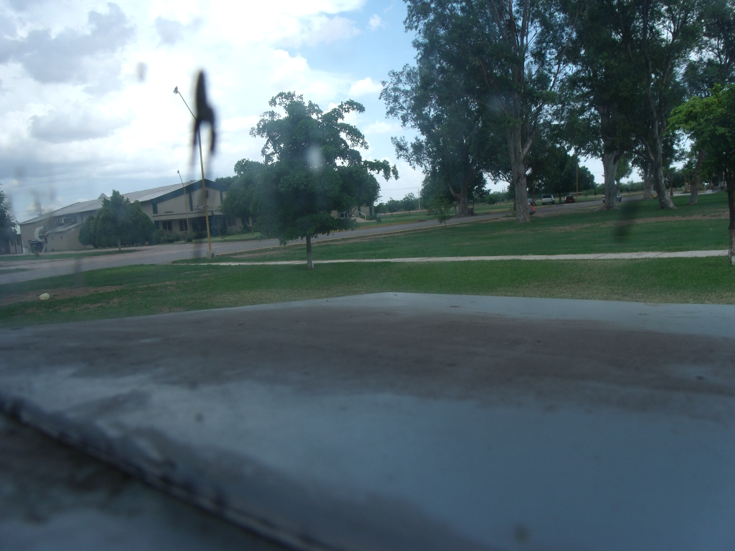
Universidad de Navojoa
Equipo 4
Lorena
Daniela
Mario
Valente
Olga

Slide 2
REFORMAS EDUCATIVAS EN MÉXICO 1833:
Esa reforma brindó las bases de la propuesta liberal de educación pública en los años venideros, a partir del principio básico de la integración nacional. Buena parte de la educación continuó en manos del clero, pero a mediados de la década cincuenta, aunque tuvo vigencia el principio de la libertad de enseñanza, se operó «un cambio de espíritu que llevaría a un control mayor de la educación por el Estado.

Slide 3
Sexenio de Adolfo Ruiz Cortines (1952-1958)
Sexenio de Adolfo López Mateos (1958-1964)
Las escuelas comenzaron a enfrentar las primeras manifestaciones de la explosión demográfica; el secretario de Educación Pública, J. Ángel Ceniceros, planteó por primera vez la necesidad de planificar el desarrollo del sistema.
Torres Bodet dirigió la elaboración del primer plan nacional de educación, el Plan de Once Años
Varias innovaciones importantes formaron parte de las políticas del Plan de Once Años.Otras iniciativas buscaban mejorar la calidad de la enseñanza, en este rubro destacó el programa de libros de texto gratuitos para todos los grados de la enseñanza primaria.

Slide 4

Sexenio de Díaz Ordaz (1964-1970)
Sexenio de Echeverría (1970-1976)
Las políticas del Plan de Once Años concebido para cubrir cinco años del sexenio de López Mateos y los seis del siguiente se siguieron aplicando; el acelerado crecimiento demográfico hizo que las cifras absolutas de matrícula previstas se rebasaran, aunque la cobertura de la demanda siguiera sin alcanzar el 100%.
Se crearon nuevas instituciones en nivel media superior y superior, como:
El Colegio de Ciencias y Humanidades
Colegio de Bachilleres
Las Escuelas Nacionales de Estudios Profesionales de la Universidad Nacional Autónoma de México (UNAM)
La Universidad Autónoma Metropolitana.
En primaria se efectuó una reforma curricular y se elaboraron nuevos libros de texto.

Slide 5
López Portillo (1976-1982)
comenzó con un nuevo esfuerzo de planeación, la formación de maestros, la educación en zonas deprimidas y para grupos marginados, la educación abierta, la capacitación, la educación tecnológica, la educación superior, la difusión de la cultura.
Un rasgo importante de la política educativa del sexenio 76-82 fue el impulso a la descentralización educativa que se dio en marzo de 1978, con la creación de las delegaciones de la SEP en los estados de la República

Slide 6

Miguel de la Madrid (1982-1988)
el Programa planteaba una revolución educativa, con seis objetivos: elevar la calidad a partir de la formación integral de docentes; racionalizar el uso de los recursos y ampliar el acceso a servicios, dando prioridad a zonas y grupos desfavorecidos; vincular educación y desarrollo; regionalizar la educación básica y normal y desconcentrar la superior; mejorar la educación física, el deporte y la recreación; y hacer de la educación un proceso participativo. Los logros de la política educativa del sexenio distaron mucho del eslogan de revolución con que se le designó.

Slide 7

Carlos Salinas (1988-1994).
Las políticas del Programa de Modernización de la Educación 1989-1994 aplicaban las ideas generales sobre modernización al terreno educativo en nueve capítulos, relativos a la educación básica, la formación de docentes, la educación de adultos, la capacitación para el trabajo, la educación media superior; la educación superior, el postgrado y la investigación; los sistemas abiertos, la evaluación, y los inmuebles educativos.

Slide 8

Ernesto Zedillo (1994 - 2000)
La llegada a la presidencia de México de Ernesto Zedillo, anteriormente titular de la SEP, hizo que las políticas de su gobierno tuvieran un alto grado de continuidad respecto a las de Carlos Salinas. Una importante reforma curricular de la primaria, seguida por la renovación de los libros de texto gratuitos, mejorando su calidad y publicando libros en una veintena de lenguas indígenas. Proyectos innovadores que buscaban mejorar cualitativamente la educación en ámbitos como la enseñanza de la lectura y escritura, las matemáticas o las ciencias, la gestión escolar. La mejora técnica de los trabajos de evaluación de la educación básica emprendidos por la SEP desde 1979, y la participación de México en evaluaciones internacionales.

Slide 9
Joaquín Baranda (ministro de justicia e instrucción durante 19 años)
Aportaciones:
Fundo cuatro escuelas normales (una de ellas con carácter federal y nacional)
1888 promulgo la ley de instrucción obligatoria
Convoco a dos congresos de instrucción

Slide 10

Justo sierra (subsecretario de instrucción publico durante el porfiriato)
Aportaciones:
Organizo la educación nacional
Estado tenia la tutela de la educación primaria
Universidad tenia la educación nacional
Creación de la secretaria de instrucción publica y bellas artes (1905)
Fundación de la Universidad Nacional (1910)

Slide 11

Jose vasconcelos (Rector de la Universidad Autónoma de México(1921) )
Aportaciones:
Creación de la SEP
Instalación de bibliotecas
Edicion de libros gratuitos
Desayunos escolares
Intercambio cultural con el exterior
Creacion de primarias y normales rurales
Misiones culturales

Slide 12
Moisés Sáenz (subsecretaria de educación)
Aportaciones:
Creador dela escuela secundaria en México
Casa del estudiante indígena
Aporto al proyecto educativo del presidente Plutarco Elías Calles

Slide 13
En lo relativo a educación básica —que desde 1993 incluye los seis grados de primaria y los tres de secundaria—, que las cifras de cobertura y eficiencia terminal aumentaron de manera importante, como resultado de la prioridad asignada a la educación básica respecto de la media superior y la superior, y de la disminución de la presión demográfica en el grupo de edad 6-14.
Una importante reforma curricular de la primaria, seguida por la renovación de los libros de texto gratuitos, mejorando su calidad y publicando libros en una veintena de lenguas indígenas.
Proyectos innovadores que buscaban mejorar cualitativamente la educación en ámbitos como la enseñanza de la lectura y escritura, las matemáticas o las ciencias, la gestión escolar, etc.
La mejora técnica de los trabajos de evaluación de la educación básica emprendidos por la SEP desde 1979, y la participación de México en evaluaciones internacionales.

Slide 14
Pese a la prioridad de la educación básica y las limitaciones presupuestales, y desmintiendo las acusaciones de que se buscaba privatizar la educación superior, en este nivel los apoyos a las universidades públicas iniciados por Salinas continuaron (Fondo para la Modernización de la Educación Superior, FOMES) y surgió uno muy importante, el Programa para el Mejoramiento del Profesorado (PROMEP), eje de la nueva política nacional de educación superior.
La consolidación del proyecto de Universidades Tecnológicas, que ofrece carreras superiores cortas y que había comenzado a fines del sexenio de Salinas.

Slide 15
Partes del sexenio de Vicente Fox El 28 de septiembre de 2001 se dio a conocer el programa sexenal del sector educativo que cada gobierno federal debe elaborar, según prescribe la ley. Bajo el nombre genérico de Programa Nacional de Educación 2001-2006, el documento lleva el subtítulo de Por una educación de buena calidad para todos. Un enfoque educativo para el siglo XXI.
Tras la toma de posesión de Reyes Tamez al frente de la SEP, comenzó el proceso de elaboración del programa sexenal con el trabajo de los equipos de cada área del ministerio, y con las rituales y poco efectivas consultas masivas al magisterio, a los padres de familia y a la sociedad en general.
Tras una última etapa de integración y redacción que tuvo lugar en los meses de julio, agosto y septiembre, se presentó públicamente el Programa, que se estructura en tres partes:
ÍNDICE

Slide 16

La Primera se denomina el punto de partida, el de llegada y el camino, y comprende los siguientes puntos, en los que se hace la relación del documento con el Plan Nacional de Desarrollo; se proponen elementos para lo que se denomina un pensamiento educativo para México; se presenta un diagnóstico sintético de la situación del sistema educativo mexicano en 2001; se propone una visión de la situación deseable del sistema a largo plazo, para el año 2025, a la que se designa con la expresión un enfoque educativo para el siglo XXI; se precisan objetivos en el horizonte de mediano plazo de 2006; y se definen mecanismos de evaluación, seguimiento y rendición de cuentas.

Slide 17
Las novedades del Programa 2001-2006
El Programa Nacional de Educación 2001-2006 presenta rasgos novedosos en comparación con los documentos equivalentes de sexenios anteriores. Comenzando por la Tercera Parte, la más comparable, ya que contiene los subprogramas relativos a los diferentes tipos educativos:
El subprograma para el Distrito Federal: como el gobierno de la entidad no ha querido asumir el control de los servicios de educación básica aplicando el Acuerdo para la Modernización de 1992, la SEP debe seguir encargándose de ellos a través de una subsecretaría especial.

Slide 18

El Programa 2001-2006 consagra expresamente un subprograma a educación media superior, reconociendo que se trata de un nivel educativo que requiere de atención especial por dos razones: porque es el nivel que más crecerá en el sexenio, dadas las tendencias demográficas y el incremento de los niveles de cobertura y eficiencia terminal de la primaria y la secundaria, y porque los alumnos de educación media superior se encuentran en la edad más difícil y son los que necesitan un apoyo mayor de la escuela, adecuado a su edad, para hacer de ellos ciudadanos maduros, hombres y mujeres de provecho.

Slide 19
El último subprograma de esta Parte, la educación para la vida y el trabajo expresión que sustituye a la tradicional de educación de adultos; se incluye en el programa la alfabetización y educación básica para quienes no la cursaron en la infancia y capacitación para el trabajo convencional pero también la formación permanente de profesionales y la educación para enfrentar necesidades diversas de la vida, lo que es congruente con las tendencias actuales y las previsibles de la sociedad mexicana del siglo XXI.

Slide 20

En lo relativo a educación básica —que desde 1993 incluye los seis grados de primaria y los tres de secundaria—, que las cifras de cobertura y eficiencia terminal aumentaron de manera importante, como resultado de la prioridad asignada a la educación básica respecto de la media superior y la superior, y de la disminución de la presión demográfica en el grupo de edad 6-14.
Una importante reforma curricular de la primaria, seguida por la renovación de los libros de texto gratuitos, mejorando su calidad y publicando libros en una veintena de lenguas indígenas.
Proyectos innovadores que buscaban mejorar cualitativamente la educación en ámbitos como la enseñanza de la lectura y escritura, las matemáticas o las ciencias, la gestión escolar, etc.
La mejora técnica de los trabajos de evaluación de la educación básica emprendidos por la SEP desde 1979, y la participación de México en evaluaciones internacionales.

Slide 21
Pese a la prioridad de la educación básica y las limitaciones presupuestales, y desmintiendo las acusaciones de que se buscaba privatizar la educación superior, en este nivel los apoyos a las universidades públicas iniciados por Salinas continuaron (Fondo para la Modernización de la Educación Superior, FOMES) y surgió uno muy importante, el Programa para el Mejoramiento del Profesorado (PROMEP), eje de la nueva política nacional de educación superior.
La consolidación del proyecto de Universidades Tecnológicas, que ofrece carreras superiores cortas y que había comenzado a fines del sexenio de Salinas.

Slide 22
Partes del sexenio de Vicente Fox El 28 de septiembre de 2001 se dio a conocer el programa sexenal del sector educativo que cada gobierno federal debe elaborar, según prescribe la ley. Bajo el nombre genérico de Programa Nacional de Educación 2001-2006, el documento lleva el subtítulo de Por una educación de buena calidad para todos. Un enfoque educativo para el siglo XXI.
Tras la toma de posesión de Reyes Tamez al frente de la SEP, comenzó el proceso de elaboración del programa sexenal con el trabajo de los equipos de cada área del ministerio, y con las rituales y poco efectivas consultas masivas al magisterio, a los padres de familia y a la sociedad en general.
Tras una última etapa de integración y redacción que tuvo lugar en los meses de julio, agosto y septiembre, se presentó públicamente el Programa, que se estructura en tres partes:
ÍNDICE

Slide 23
La Primera se denomina el punto de partida, el de llegada y el camino, y comprende los siguientes puntos, en los que se hace la relación del documento con el Plan Nacional de Desarrollo; se proponen elementos para lo que se denomina un pensamiento educativo para México; se presenta un diagnóstico sintético de la situación del sistema educativo mexicano en 2001; se propone una visión de la situación deseable del sistema a largo plazo, para el año 2025, a la que se designa con la expresión un enfoque educativo para el siglo XXI; se precisan objetivos en el horizonte de mediano plazo de 2006; y se definen mecanismos de evaluación, seguimiento y rendición de cuentas.
La Segunda Parte del Programa, denominada Reforma de la gestión del sistema educativo, se refiere a puntos comunes a todos los tipos, niveles y modalidades educativos que tienen que ver con aspectos de naturaleza estructural, en particular los relativos a la organización del sistema educativo; su financiamiento; los mecanismos de coordinación, consulta de especialistas y participación social; el marco jurídico, y varios asuntos relativos al conocimiento del sistema educativo, su evaluación y su gestión integral.
La tercera parte del documento, titulada Subprogramas sectoriales, comprende cuatro capítulos que contienen cada uno los subprogramas de educación básica, media superior, superior y para la vida y el trabajo. Tras una

Slide 24
Las novedades del Programa 2001-2006
El Programa Nacional de Educación 2001-2006 presenta rasgos novedosos en comparación con los documentos equivalentes de sexenios anteriores. Comenzando por la Tercera Parte, la más comparable, ya que contiene los subprogramas relativos a los diferentes tipos educativos:
El subprograma para el Distrito Federal: como el gobierno de la entidad no ha querido asumir el control de los servicios de educación básica aplicando el Acuerdo para la Modernización de 1992, la SEP debe seguir encargándose de ellos a través de una subsecretaría especial.

Slide 25
El Programa 2001-2006 consagra expresamente un subprograma a educación media superior, reconociendo que se trata de un nivel educativo que requiere de atención especial por dos razones: porque es el nivel que más crecerá en el sexenio, dadas las tendencias demográficas y el incremento de los niveles de cobertura y eficiencia terminal de la primaria y la secundaria, y porque los alumnos de educación media superior se encuentran en la edad más difícil y son los que necesitan un apoyo mayor de la escuela, adecuado a su edad, para hacer de ellos ciudadanos maduros, hombres y mujeres de provecho.

Slide 26
El último subprograma de esta Parte, la educación para la vida y el trabajo expresión que sustituye a la tradicional de educación de adultos; se incluye en el programa la alfabetización y educación básica para quienes no la cursaron en la infancia y capacitación para el trabajo convencional pero también la formación permanente de profesionales y la educación para enfrentar necesidades diversas de la vida, lo que es congruente con las tendencias actuales y las previsibles de la sociedad mexicana del siglo XXI.

Slide 27
El capítulo relativo a educación superior, constituye el eje articulador de la política de la SEP sobre educación superior desde 1997
Se contempla un crecimiento extraordinario de la demanda de este tipo educativo durante los seis años del nuevo gobierno
Se contempla también la continuación y el fortalecimiento de los programas de evaluación y de apoyo a la consolidación de las instituciones.

Slide 28
El financiamiento.
• el Programa propone la creación de un conjunto de órganos especializados: un Consejo Nacional de Autoridades Educativas
El Programa 2001-2006, requiere sin duda de importantes adiciones y actualizaciones, tanto en lo que se refiere a la educación básica como más todavía en relación con la media superior, la superior y la de adultos.

